Slide 1


Digitale Labjournal
Java traineeship Project Presentatie bij:
Dr. Orsolya Egressy-Molnár
Steven van der Schoot
27 oktober 2017, Zwolle

Slide 2
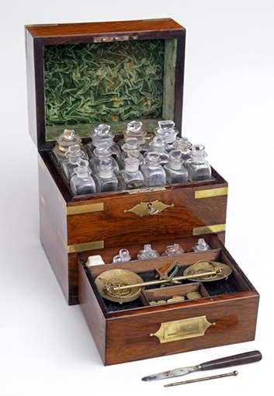
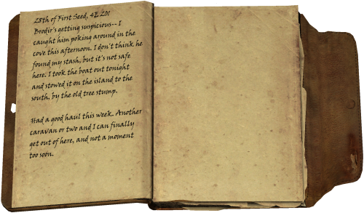
Het idee : Digitale Labjournaal
Experiment documenteren,
Logbook voor de experimenten en monsters van verschillende projecten uit elkaar houden,
Oude metingen, monsters en resultaten makkelijk kunnen opzoeken,
Progressie kunnen volgen.

Slide 3
Digitale Lab journaal : de Structuur
Project
id
naam
comment
Monster
id
naam
comment
Experiment
id
naam
comment
Deel-Monster
id
naam
beschrijving
gevaar
hoeveelheid
Operatie
instrument
settings
comment
bestand locatie
uitgevoerd door

Slide 4

Technische details
Technologie:
Developement tools:
Client/Server
MVC
HTML/CSS
JS/JQuery
REST
Spring/Maven
JPA
Hibernate
mySQL
Git/GitBash/GitHub
Eclipse
Php myAdmin
Visual studio

Slide 5
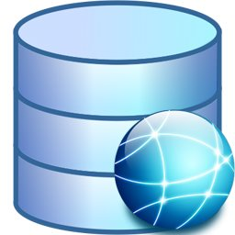

Leerproces
?
?
?
?
?
?
?
?
?
?
?
?
?
?
?
?
?
?
?
?
?
?
?
?
?
?
?
?
?

Slide 6


Leerproces
Projecten
Monsters
Deel-monsters
Experimenten
Inputformulier en updateformulier aanmaken voor:
Projecten
Monsters
Deel-monsters
Experimenten
Operaties
Opslaan
Ophalen
Verwijderen
Updaten
Op basis van naam vinden

Slide 7
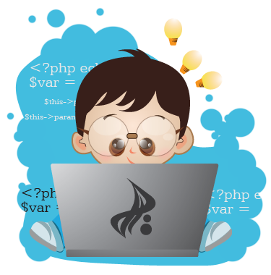
Leerproces
Een eigen pagina voor elk project, sample en experiment aangemaakt
Dynamische zoekfunctie
De velden van nieuwe entries en updates inklapbaar gemaakt
Inklapbare tabellen in een tabel
CSS styling geven aan buttons, input velden, tabellen, header en footer
Aan elkaar koppelen:
Project – monster
Project – experiment
Monster –deelmonster
Monster- experiment
Deelmonster - operatie

Slide 8
Demo

Slide 9

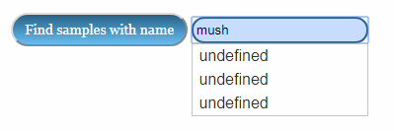
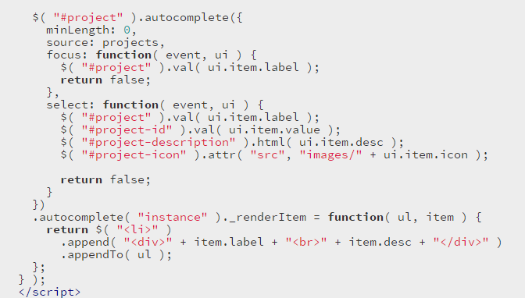
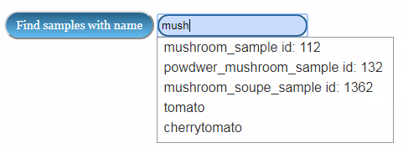
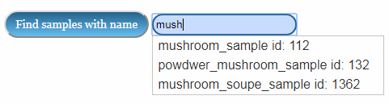
Problemen en oplossingen

Slide 10
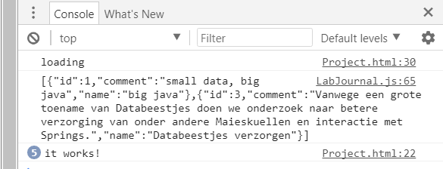
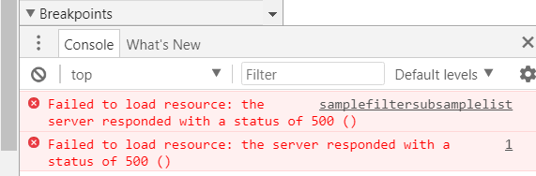
Leerproces

Slide 11
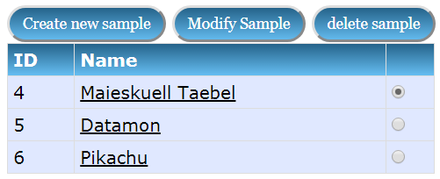
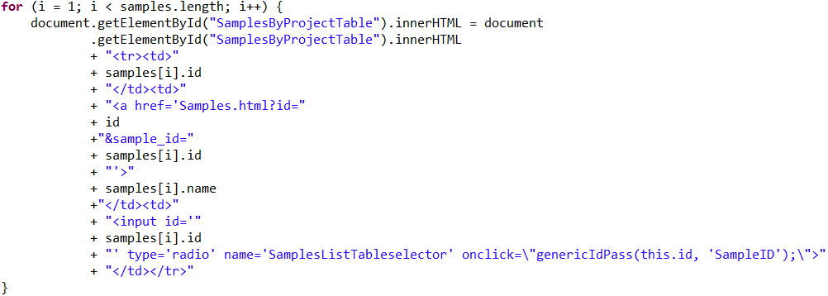
Leerproces
Tabel selector
Hoe refereer je naar rij?
Radiobutton geeft id door

Slide 12
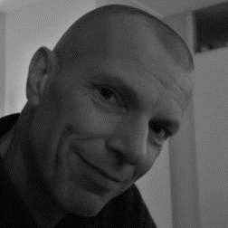
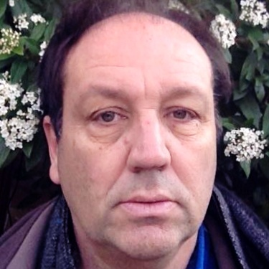

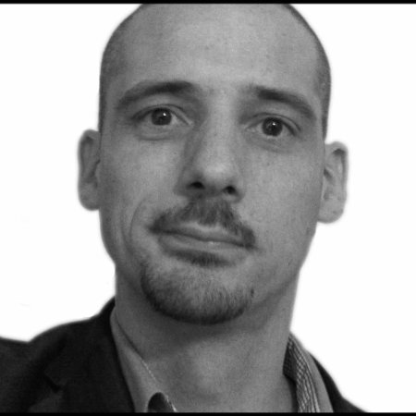
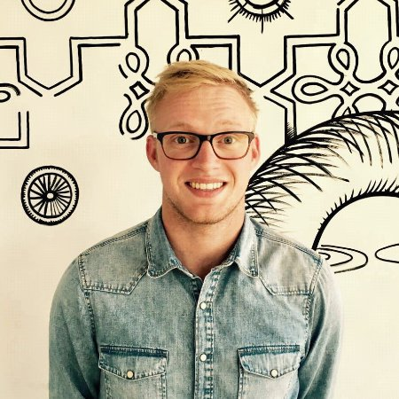
To everyone!
Special Thanks

Slide 13
Vragen

